Slide 1
Innovationsmanagement bei Qualifo
Von Christopher Staritz, Jonas Theis, Aso Kadi

Slide 2
Aufgabenstellung Gruppe 4
Wie sollen zukünftig neue IT-Entwicklungen evaluiert und integriert werden.
Welche Möglichkeiten des Innovationsmanagement in der IT bieten sich mir?

Slide 3
Übersicht
1. Problembeschreibung
2. Problemursache
3. Problemlösung
4. Umsetzung und Überprüfung der Lösung

Slide 4
Problembeschreibung

Slide 5
Problembeschreibung
Der Ist- Zustand
Kein Innovationsmanagement vorhanden
Heterogene Systemlandschaft
Das Problem
IT Innovationen werden nicht richtig evaluiert und integriert
Problemerkennung
Mitarbeiter können nur schwer Ideen äußern und die Prüfung der Ideen nimmt viel Zeit in Anspruch

Slide 6
Problembeschreibung
Schwerpunkte?
Anwendungssoftware, Systemsoftware, Geschäftsprozesse, Hardware
Warum ein Problem?
Neue Ideen werden nicht erkannt
Verbesserungspotenziale werden dadurch nicht sichtbar
Folgen?
Unzufriedenheit mit der IT – Abteilung
generell Mitarbeiterunzufriedenheit
keine Weiterentwicklung im IT Bereich

Slide 7
Problemursache

Slide 8
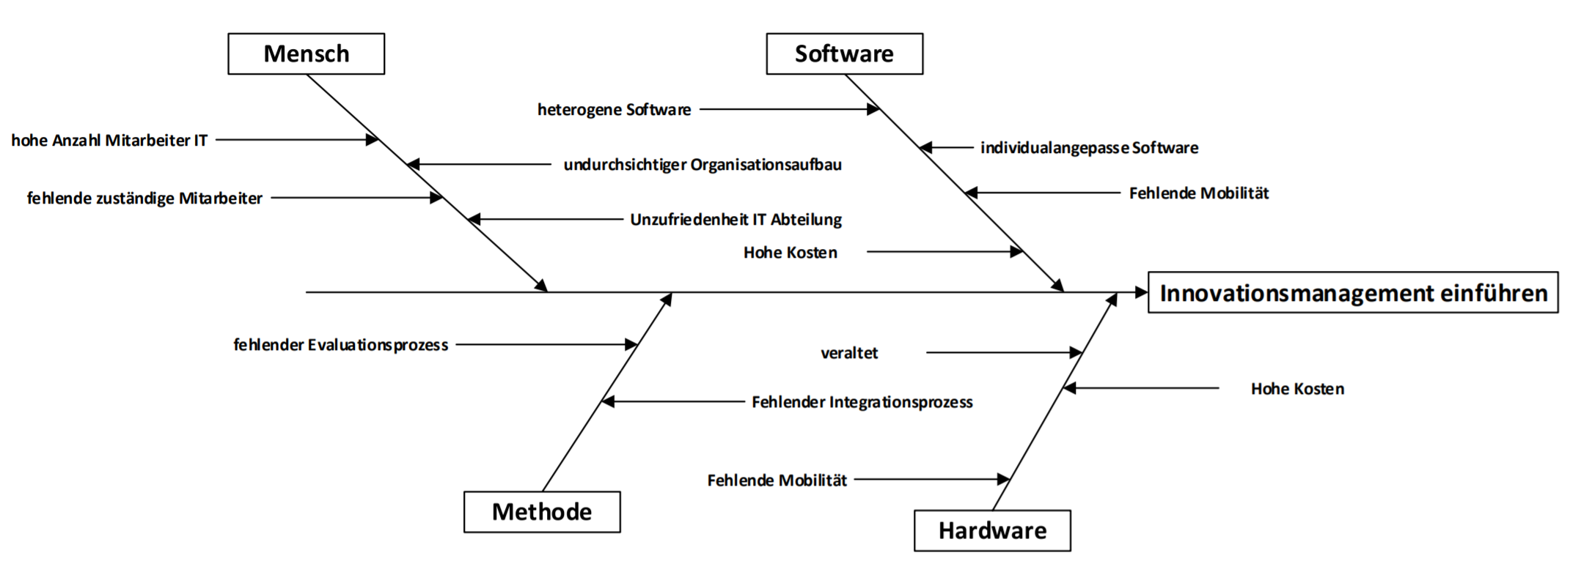

Slide 9
Problemlösung

Slide 10
Problemlösung
Zentrales Innovationsmanagement
Dezentrales Innovationsmanagement
Externe Berater

Slide 11
Problemlösung
Kriterien | Gewichtung(%) | Zentrales Innovationsmanagement | Dezentrales Innovationsmanagement | Externe Berater
Kosten - Entwicklungskosten - Personalkosten | 40 | 5/2,0 | 4/1,6 | 3/1,2
Aufwand - Personalaufwand - Arbeitsaufwand | 40 | 4/1,6 | 2/0,8 | 3/1,2
Standing IT - Zufriedenheit innerhalb IT - Zufriedenheit Fachabteilungen | 20 | 3/0,6 | 6/1,2 | 2/0,4
 | Summe | 4,2 | 3,6 | 2,8

Slide 12
Zentrales Innovationsmanagement
Pro | Kontra
Überblick über die Entwicklungen | Längere Entscheidungen und somit längere Prozesse
Nutzung von Synergien, Vermeidung von Doppelentwicklungen und Sicherstellung Austausch. | Keine direkte Nähe zu den verschiedenen Abteilungen
Nutzen für alle Abteilungen im Fokus | Erfahrung der Mitarbeiter aus den operativen Bereichen wird weniger genutzt

Slide 13
Umsetzung und Überprüfung der Lösung

Slide 14
Umsetzung und Überprüfung der Lösung
Was wird gemacht? | Wer macht es? | Bis wann?
Gründung Fachabteilung Innovationsmanagement | Leiter IT-Abteilung | 2 Wochen
Festlegung Aufgabenbereiche | Vorstand, Kaufmänn. Leitung, Techn. Leitung, Vertriebl. Leitung | 4 Wochen
Personalaquise (intern/extern) | Leiter IT Abteilung, Vorstand | 3 Monate
Zusammenstellung Taskforces | Leiter IT-Abteilung, Leiter Innovationsmanagement | 4 Monate
Innovationsplattform bereitstellen | Fachabteilung Innovationsmanagement | 6 Monate

Slide 15
Umsetzung und Überprüfung der Lösung
Maßnahmenkontrolle
Monatliche Berichte an die Geschäftsführung
Analyse der eingereichten Innovationen in Form von Statistiken
Dashboard für die Visualisierung der Kennzahlen
Kennzahlen
Innovationen in einem Jahr (Wie viele waren erfolgreich/ wie viele nicht)
Neu eingeführte Software
Aus welchen Bereichen kommen die Ideen?
Betrachtung der Kosten

Slide 16
Vielen Dank für Ihre Aufmerksamkeit

